Slide 1
100 CITTÀ NEUTRALI CLIMATICAMENTE ENTRO 2030
missione
DAI CITTADINI E PER I CITTADINI

Slide 2
Portare Bologna alla neutralità climatica entro il 2030 non è un progetto ma una Missione!

Slide 3
PERCHE

Slide 4
Le emissioni di gas serra a Bologna
Emissioni totali: 1858352.4 tonnellate di CO² ____________4,72 tonnellate di CO² / capita
Emissioni dagli edifici: 1310184.6 tonnellate di CO²____________70,5% del totale
Emissioni dai trasporti: 320871 tonnellate di CO²____________17,27% del totale
Emissioni dai rifiuti: 57742 tonnellate di CO²____________3,11% del totale
Emissioni dai processi industriali: 147470.8 tonnellate di CO²____________7,94% del totale
Emissioni dall’agricoltura e l’uso del suolo: 13723 tonnellate di CO²____________0,74% del totale
Emissioni dall’illuminazione pubblica: 8361 tonnellate di CO²____________0,45% del totale
Fonte di tutte le emissioni escludendo quelle provenienti dai rifiuti: PAESC (dati del 2018) Fonte delle emissioni dei rifiuti: HERA

Slide 5
COSA
Notes:
è stato utile preparare la MdI proprio per avere una fotografia dello stato attuale, a che punto siamo, quali sono i nostri punti di forza, i nostri gap e quindi gli obiettivi da porci

Slide 6
Il punto di partenza del contratto
Alcuni progetti già proposti nella candidatura
Mobilità e trasporti
Decarbonizzazione del Trasporto Pubblico Locale (TPL)
Completamento Biciplan e incentivi per la mobilità attiva
Realizzazione “Area Verde”
Efficientamento energetico
Riqualificazione energetica dell’edilizia residenziale pubblica
Sviluppo di distretti a energia positiva
Riqualificazione energetica degli edifici universitari e distretti a energia positiva
Illuminazione pubblica
Completamento trasformazione illuminazione a LED
Fornitura di energia a zero emissioni per illuminazione pubblica
Smart city - illuminazione adattiva
Rifiuti
Costruzione dell’impianto "Power to Gas"
Interconnessione di due sistemi energetici che alimenteranno Fiera e Università
Installazione di un elettrolizzatore per la produzione di idrogeno “verde”
Produzione di energie rinnovabili
Sostituzione delle forniture di origine fossile con forniture da fonti rinnovabili
Promozione di comunità energetiche
Comunità energetiche nell’edilizia residenziale pubblica (ERP)
Progetti trasversali “bandiera”
Impronta verde
Gemello digitale
Città della conoscenza
Notes:
Obiettivi primari - climate justice
18 progetti ma non sono tutti

Slide 7
Mobilità e trasporti
1. Decarbonizzazione del Trasporto Pubblico Locale (TPL)
Entro il 2030 saranno realizzati circa 35 km di nuove linee tranviarie, in sostituzione degli autobus a combustibili fossili. Le restanti linee portanti verranno trasformate in filovie. La flotta bus delle linee non portanti sarà sostituita con mezzi elettrici o ibridi/idrogeno. È inoltre previsto il completamento del Servizio Ferroviario Metropolitano (SFM) e interventi sulle fermate del TPL
2. Completamento Biciplan e incentivi per la mobilità attiva
È previsto un investimento di 12M€ per la costruzione di altri 50 km di ciclabili, portando la rete (integrata con quella Metropolitana) da 210 a 260 km nel 2024. Cinque velostazioni saranno costruite nel 2022 vicino alle fermate del SFM ed è previsto anche un piano per installare rastrelliere nelle scuole per incoraggiare la bicicletta e l'intermodalità con il TPL. Sono previsti anche sistemi di incentivazione della mobilità attiva per l'acquisto di biciclette a pedalata assistita e cargo bike e per i bonus "bike to work".
3. Realizzazione Area Verde
La nuova Zona a Traffico Limitato (ZTL) coprirà un'area corrispondente al centro abitato (circa 55 km2), in cui applicare una regolamentazione degli accessi basata su criteri ambientali, dove gli strumenti di controllo terranno conto degli sviluppi tecnologici. L'uso dei veicoli a motore (auto/motorini), compresi quelli dei residenti, sarà soggetto a restrizioni basate principalmente sulla classe di emissione. L'attuale ZTL ambientale all'interno del centro storico sarà accessibile solo ai veicoli a zero emissioni.

Slide 8
Efficientamento energetico
1. Riqualificazione energetica dell’edilizia residenziale pubblica
Nonostante la difficoltà di adattare gli edifici conservati, Il Comune e ACER hanno l'ambizione di portare avanti la riqualificazione energetica degli edifici di edilizia pubblica, installare pompe di calore e sistemi fotovoltaici e migliorare l'efficienza dell'uso dell'acqua. Tra gli interventi previsti: 1065 abitazioni pubbliche retrofit energetico (riduzione di 4000 tonCO²/anno); sostituzione delle caldaie con pompe di calore alimentate da fotovoltaico su 136 abitazioni vincolate e installazione massiva di caldaie ibride
2. Sviluppo di distretti a energia positiva
Il PUG punta sul consumo di suolo zero e spinge verso la rigenerazione urbana e la riqualificazione di aree ed edifici pubblici che prevedono la creazione di nuovi distretti ZEB (Zero Energy Building - edifici a zero emissioni) e PED (Positive Energy Districts - distretti a energia positiva) e l'installazione di impianti di produzione di energia da fonti rinnovabili.
3. Riqualificazione energetica degli edifici universitari e distretti a energia positiva
UNIBO è impegnata a ridurre il consumo di energia attraverso tre azioni principali: i) riqualificazione di edifici universitari storici e non e monitoraggio del comportamento degli utenti (finanziamento approvato: 900k€); ii) nuovi edifici a zero emissioni e distretti a energia netta zero (finanziamento approvato: 6,3M €); iii) decarbonizzazione degli edifici universitari nel centro storico (es. studentato in via Foscolo) attraverso il teleriscaldamento (finanziamento approvato: 1,6M €)
Notes:
Obiettivi primari - climate justice

Slide 9
Illuminazione pubblica
1. Completamento trasformazione illuminazione a LED
La conversione di 36.000 centri luminosi a LED sarà completata nel 2022. I nuovi centri luminosi sono controllati a distanza con un'infrastruttura Power Line Communication (PLC). Attraverso i fondi REACT-EU si prevede di completare la trasformazione di tutti i centri luce del Comune con un risparmio energetico di 4,2 milioni di Kw/h all'anno e una riduzione delle emissioni di CO²: 3.000 tonnellate di CO² all'anno.
2. Fornitura di energia a zero emissioni per illuminazione pubblica
Nel 2022, sarà implementato un nuovo contratto di manutenzione per l'illuminazione pubblica e gli impianti semaforici, che includerà la fornitura di energia verde rinnovabile certificata per il 100% del consumo per raggiungere l'illuminazione pubblica comunale a zero emissioni.
3. Smart city - illuminazione adattiva
Il prossimo contratto di manutenzione per l'illuminazione pubblica e i semafori richiederà l'installazione di sistemi di controllo intelligenti per semafori, disponibilità di parcheggio e sistemi di illuminazione adattivi estesi alle strade (in base al traffico, all'ora del giorno, alle condizioni meteorologiche), ai parchi e ai giardini.
Notes:
ci arriviamo proma del 2030

Slide 10
Rifiuti
1. Costruzione dell’impianto "Power to Gas"
Entro il 2023, HERA costruirà l'impianto "Power to Gas" presso il depuratore di Bologna. Sarà possibile trasformare l'energia elettrica in eccesso prodotta da fonti rinnovabili in gas verde grazie a un processo di elettrolisi alcalina. Questa tecnologia permette una maggiore flessibilità (tempo/luogo) tra le reti. A regime, saranno prodotti 1,2M m3 di biometano/anno (risparmio di CO² circa 200 tonnellate/anno). È previsto anche un parco fotovoltaico.
2. Interconnessione di due sistemi energetici che alimenteranno Fiera e Università
HERA prevede la nuova interconnessione, entro il 2024, di due sistemi energetici attualmente separati (il primo, un impianto cogenerativo con caldaia di integrazione a gas e l’altro che si avvale dell’energia termica del termovalorizzatore), alimenterà, tra gli altri, i quartieri dell'Università e della Fiera, attualmente alimentati a gas metano, e permetterà conseguentemente un risparmio di CO² di 19,1 kton/anno.
3. Installazione di un elettrolizzatore per la produzione di idrogeno “verde”
Avviata un’analisi di fattibilità per l’installazione di un elettrolizzatore presso il Waste to Energy di Bologna finalizzata alla produzione di idrogeno «verde». L’idrogeno prodotto sarà utilizzato in parte per iniziative di mobilità sostenibile nell’area extra urbana ed in parte per l’immissione diretta in miscela nella rete di distribuzione gas cittadina. Lavori, collaudo e messa in servizio sono previsti entro il 2024. Obiettivi: oltre 300 mln mc metano/anno sostituiti; 1,1 mln mc di idrogeno/anno immessi in rete.

Slide 11
Produzione di energie rinnovabili
1. Sostituzione delle forniture di origine fossile con forniture da fonti rinnovabili
Il Comune mira a sostituire gradualmente le forniture di gas ed elettricità di origine fossile con forniture derivanti da FER (Fonti di Energia Rinnovabili), fino alla completa sostituzione. Gli strumenti di pianificazione puntano allo sviluppo di sistemi di produzione intelligenti e alla diffusione di reti di distribuzione locale alimentate da FER integrate, sistemi di accumulo flessibili (solare termico/fotovoltaico/pompe di calore/accumulo termico ed elettrico) e sistemi di teleriscaldamento e raffreddamento.
2. Promozione di comunità energetiche
Il Comune di Bologna promuove la democrazia energetica e un ruolo attivo dei cittadini come consumatori di energia attraverso le Comunità Energetiche di quartiere (cioè modelli energetici cooperativi e comunitari in grado di garantire l'accesso a servizi energetici rinnovabili e a basso costo), a partire dai quartieri più fragili dove è previsto un grande impatto contro la fragilità sociale e la povertà energetica.
3. Comunità energetiche nell’edilizia residenziale pubblica (ERP)
Il Comune di Bologna e ACER vogliono progettare una diffusa installazione di impianti di energia rinnovabile negli edifici comunali e nell'edilizia residenziale pubblica (ERP), promuovendo l'autoconsumo dell'energia prodotta e lo sviluppo di comunità energetiche a partire dalle case popolari, dove sono maggiori sia la fragilità sociale che la povertà energetica.

Slide 12
Progetti trasversali “bandiera”
1. Impronta verde
Il progetto mira a rafforzare gli spazi verdi e pubblici e le infrastrutture di mobilità attiva in tutti i quartieri, creando foreste urbane e ripristinando la continuità delle reti blu e verdi. Con questo progetto il Comune di Bologna persegue un doppio impatto: quello sociale, aumentando la qualità, la fruibilità, l'accessibilità, la vivibilità e la bellezza degli spazi verdi; e quello ambientale, riducendo le emissioni di CO2 e i fenomeni di calore estremo.
2. Gemello digitale
Per il Comune è fondamentale progettare politiche di neutralità e transizione verde attraverso una strategia ambientale basata sui dati. Il progetto ha 2 obiettivi: A breve termine: creare uno spazio dati locale, partendo dai dati sulla mobilità, gli edifici e l'inquinamento atmosferico. A medio termine: riproduzione 3D della città e infrastruttura computazionale per gestire i dati con diversi livelli di astrazione. Verrà creata quindi un'infrastruttura per l'acquisizione, la condivisione, l'integrazione dei dati dei singoli utenti, dei veicoli e degli edifici.
3. Città della conoscenza
Il progetto si propone creare un sistema territoriale integrato (formato dagli attori scientifici, tecnologici, economici, culturali e sociali di Bologna) per rispondere alla neutralità climatica. Basato su 2 livelli: 1) La Via della Conoscenza: rigenerazione dell'area nord-ovest di Bologna sviluppando un distretto produttivo per l'innovazione tecnologica e l'impatto sociale; 2) Piano Scienza e Ricerca: strategie, azioni e modelli di governance per rendere Bologna metropolitana una piattaforma europea della conoscenza

Slide 13
COME

Slide 14
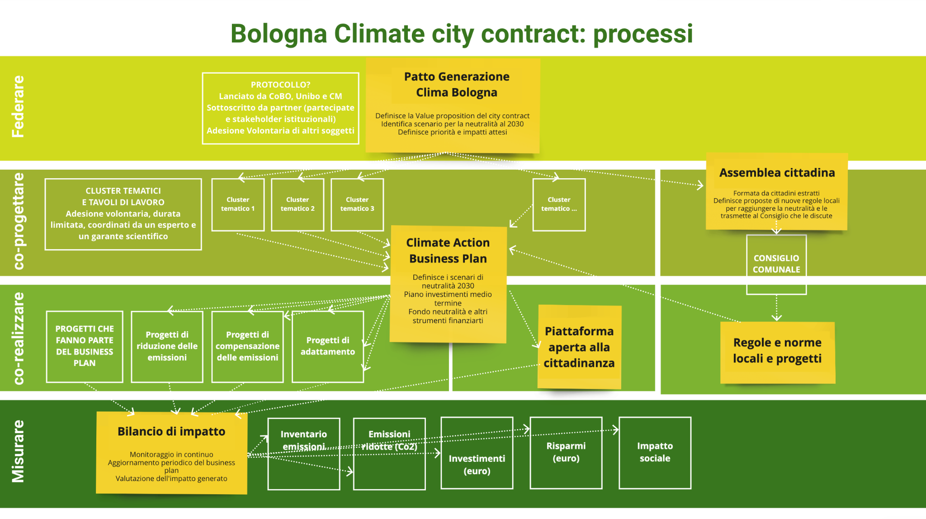

Slide 15
IL RUOLO DELLE AZIENDE SANITARIE

Slide 16
GRAZIE PER L’ATTENZIONE!
assessorafondieuropeipnrr@comune.bologna.it
annalisa.boni@comune.bologna.it

